Slide 1
Презентация на тему: «Артикуляционная гимнастика»
Презентацию подготовила: учитель-логопед МКДОУ БГО Детский сад №12общеразвивающего вида
Филиппова Светлана Анатольевна

Slide 2
Что такое артикуляционная гимнастика?
Гимнастика для рук, ног- дело нам привычное и знакомое.
Понятно ведь, для чего мы тренируем мышцы- чтобы они стали сильными, ловкими, подвижными.
А вот зачем язык тренировать, ведь он и так «без костей»?
Оказывается, язык- главная мышца органов речи. И для него, как и для всякой мышцы, гимнастика просто необходима. Ведь язык должен быть достаточно хорошо развит, чтобы выполнять тонкие целенаправленные движения, именуемые звукопроизношением. Недостатки произношения отягощают эмоционально-психическое состояние ребенка, мешают ему развиваться и общаться со сверстниками.
Чтобы эта проблема не возникала у ребенка в дальнейшем, стоит начать заниматься артикуляционной гимнастикой как можно раньше.

Slide 3
Детям двух, трех, четырех лет артикуляционная гимнастика поможет быстрее «поставить» правильное звукопроизношение.
Дети пяти, шести лет и далее смогут при помощи артикуляционной гимнастики во многом преодолеть уже сложившиеся нарушения произношения.
Поначалу артикуляционную гимнастику необходимо выполнять перед зеркалом.
Будьте терпеливы, ласковы и спокойны, и все получится.
Занимайтесь с ребенком ежедневно по 5-7 минут.

Slide 4
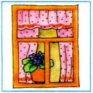
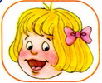
Начнем выполнять артикуляционную гимнастику:
1.
«Окошко»
-Широко открыть рот – «жарко»
-Закрыть рот – «холодно»

Slide 5
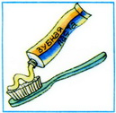
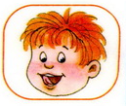
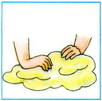
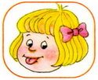
2.
«Чистим зубки»
-Улыбнуться, открыть рот
-Кончиком языка с внутренней стороны «почистить» поочередно нижние и верхние зубы.
3.
«Месим тесто»
-Улыбнуться
-Пошлепать языком между губами
«пя-пя-пя-пя-пя»
-Покусать кончик языка зубками
(Чередовать эти два движения)

Slide 6
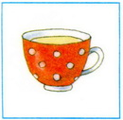
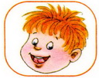
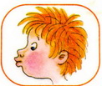
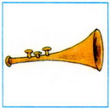
4.
«Чашечка»
-Улыбнуться
-Широко открыть рот
-Высунуть широкий язык
-Придать ему форму
«чашечки»
5.
«Дудочка»
-С напряжением вытянуть губы
(зубы сомкнуты)

Slide 7
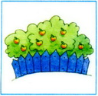
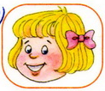
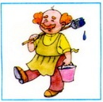
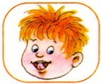
6.
«Заборчик»
-Улыбнуться, с напряжением обнажив сомкнутые зубы
7.
«Маляр»
-Губы в улыбке
-Приоткрыть рот
-Кончиком языка «покрасить» (погладить) нёбо

Slide 8
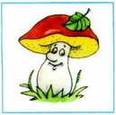
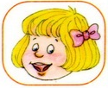
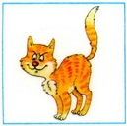
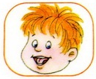
8.
«Грибочек»
-Улыбнуться
-Поцокать языком, (будто едешь на лошадке)
-Присосать к небу широкий язык
9.
«Киска»
-Губы в улыбке, рот открыт
-Кончик языка упирается в нижние зубы
-Выгнуть язык горкой, упираясь кончиком языка в нижние зубы

Slide 9
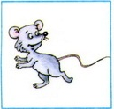
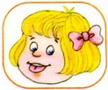
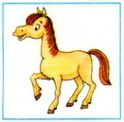
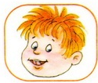
10.
«Поймаем мышку»
-Губы в улыбке
-Произнести «а-а» и прикусить широкий кончик языка
( поймали мышку за хвостик)
11.
«Лошадка»
-Вытянуть губы
-Приоткрыть рот
-Покоцать узким «языком»
(как цокают копытами лошадки)

Slide 10
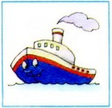
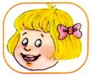
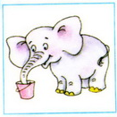
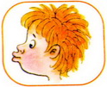
12.
«Пароход гудит»
-Губы в улыбке
-Открыть рот
-С напряжением произнести долгое «ы-ы-ы…»
13.
«Слоник пьет»
-Вытянув вперед губы трубочкой, образовать «хоботок слоника».
«Набирать водичку»

Slide 11
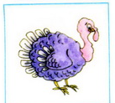
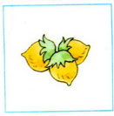
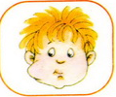
14. «Индюки болтают» -Языком быстро двигать по верхней губе «бл-бл-бл-бл»
15.
«Орешки»
-Рот закрыт
-Кончик языка с напряжением поочередно упирается в щеки
-На щеках образуются твердые шарики- «орешки»

Slide 12
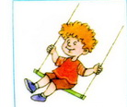
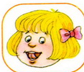
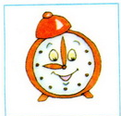
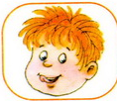
16.
«Качели»
-Улыбнуться
-Открыть рот
-Кончик языка за верхние зубы
-Кончик зыка за нижние зубы
17.
«Часики»
-Улыбнуться, открыть рот
-Кончик языка (как часовую стрелку)
переводить из одного уголка рта в другой

Slide 13
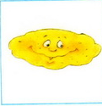
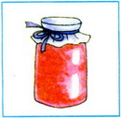
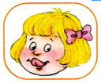
18.
«Блинчик»
-Улыбнуться
-Приоткрыть рот
-Положить широкий язык на нижнюю губу
19.
«Вкусное варенье»
-Улыбнуться
-Открыть рот
-Широким язычком в форме «чашечки» облизать верхнюю губу

Slide 14
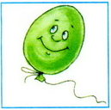
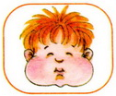
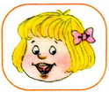
20.
«Шарик»
-Надуть щеки
-Сдуть щеки
21.
«Гармошка»
-Улыбнуться
-Сделать «грибочек» (т.е. присосать широкий язык к нёбу)
-Не отрывая языка, открывать и закрывать рот (зубы не смыкать)

Slide 15
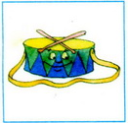
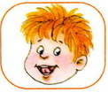
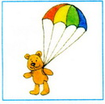
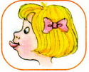
22.
«Барабанщик»
-Улыбнуться
-Открыть рот
-Кончик языка за верхними зубами : «дэ-дэ-дэ»
23.
«Парашютик»
-На кончик носа положить ватку
-Широким языком в форме «чащечки», прижатым к верхней губе, сдуть ватку с носа вверх.

Slide 16
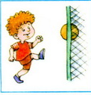
24.
«Загнать мяч в ворота»
-«Вытолкнуть» широкий язык между губами
(словно загоняешь мяч в ворота)

Slide 17
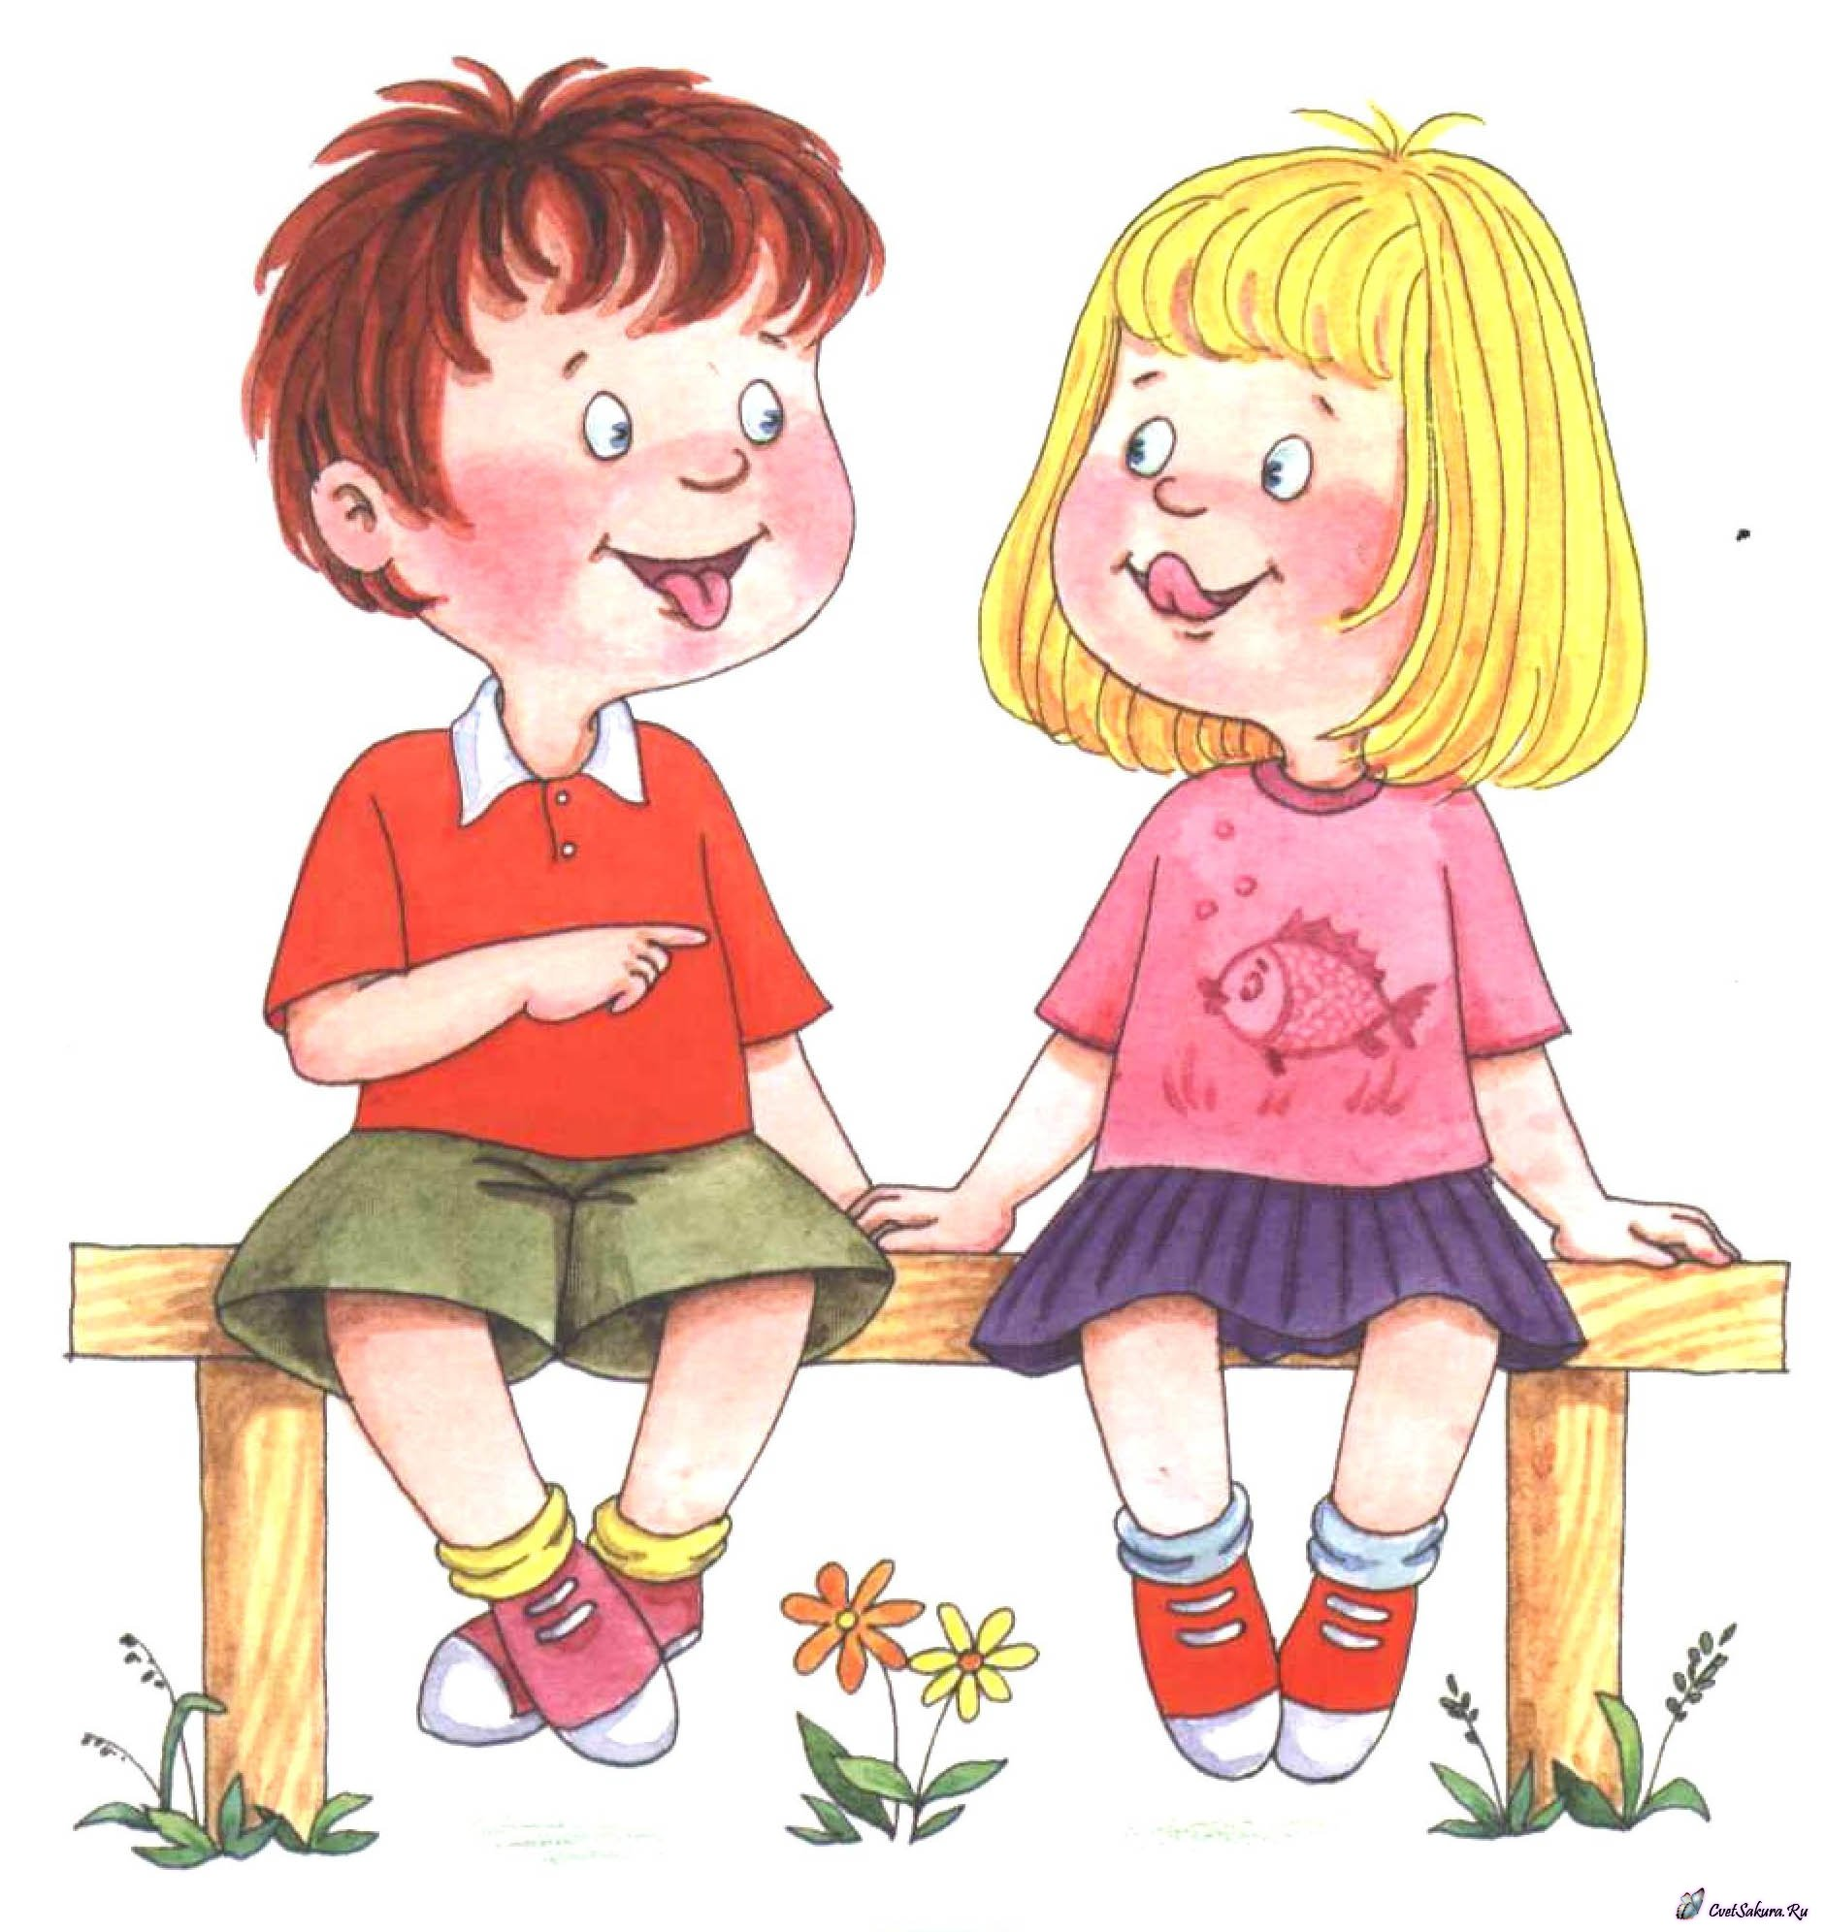
Спасибо за просмотр!

Slide 18
Авторская работа с использованием картинок с сайта: www.google.ru

